Slide 1


Slide 2
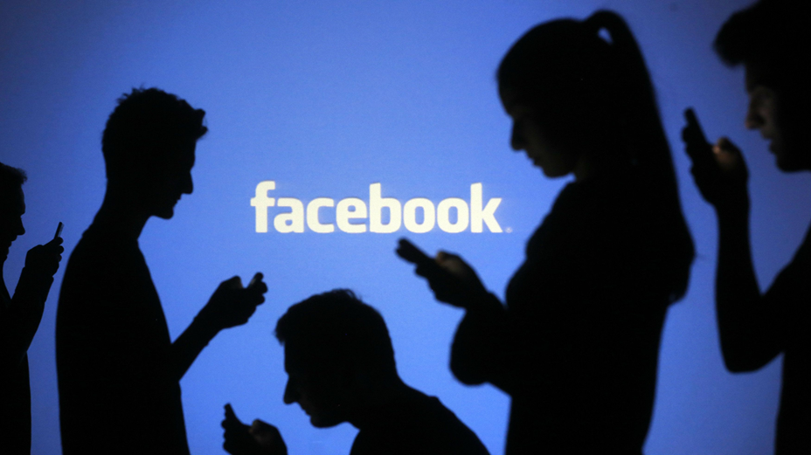
স্বাগতম

Slide 3
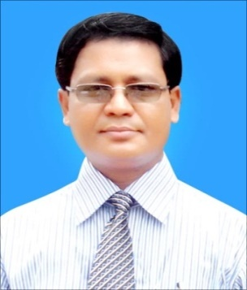
পরিচিতি
আবদুল মান্নান
সিনিয়র সহকারী শিক্ষক
আতাতুর্ক মডেল হাই স্কুল,
দাগনভূঞা, ফেনী।
মোবাইল : ০১৮১৬ ৮৩ ০১ ৫৫
E-mail: abdulmannanamhs@gmail.com
নবম দশম শ্রেণি
বিষয় : তথ্য ও যোগাযোগ প্রযুক্তি
অধ্যায় : প্রথম
সময় : ৪৫ মিনিট
তারিখ : --/--/২০১৭ ইং

Slide 4
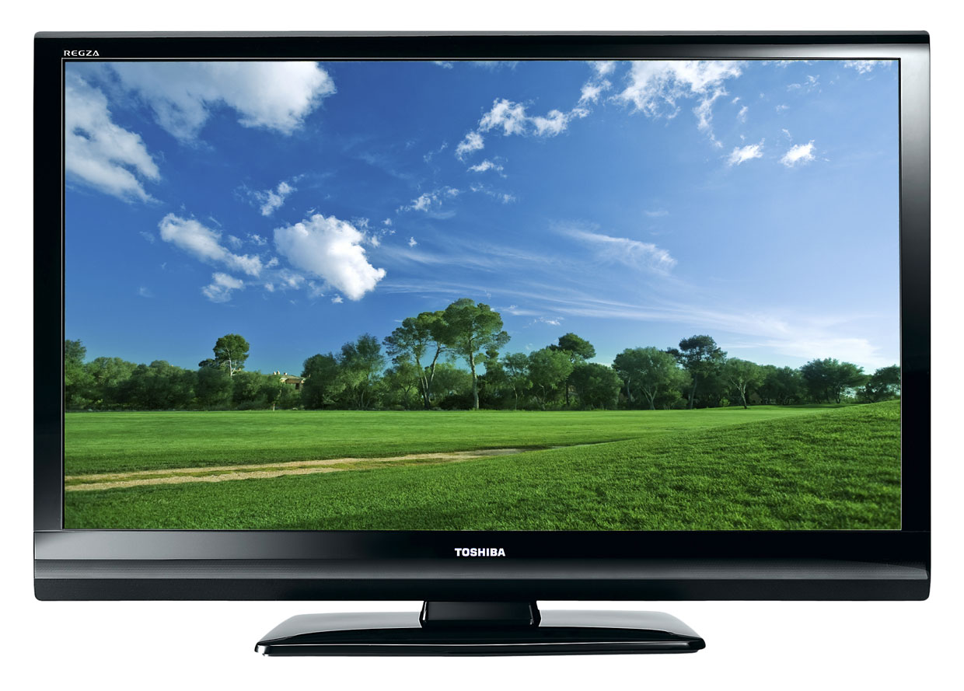

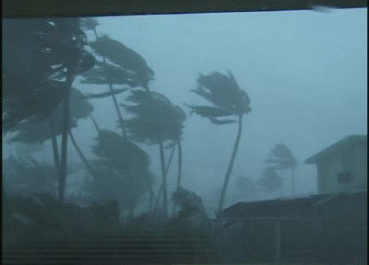
লক্ষ কর
ব্রেকিং নিউজ
□দক্ষিণ বঙ্গোপসাগরে সৃষ্ট ঘূর্ণিঝড় ভাংচুর এ মুহুর্তে কক্সবজার উপকূল অতিক্রম করছে।
প্রযুক্তি তথা তথ্য ও যোগাযোগ প্রযুক্তির কল্যাণে।
আবহাওয়ার এ ধরনের খবর কীভাবে পাওয়া সম্ভব হয়েছে?
তথ্য ও যোগাযোগ প্রযুক্তি আবিষ্কার ও বিকাশে কার কার ভূমিকা বা অবদান আছে ?

Slide 5
তথ্য ও যোগাযোগ প্রযুক্তি বিকাশে
উল্লেখযোগ্য ব্যক্তিত্ব।
( ২য় অংশ )

Slide 6
শিখন-ফল
 তথ্য ও যোগাযোগ প্রযুক্তি সংশ্লিষ্ট পাঁচজন ব্যক্তির পরিচয় বলতে পারবে;
 তথ্য ও যোগাযোগ প্রযুক্তি বিকাশে সংশ্লিষ্ট পাঁচজন ব্যক্তির অবদান বর্ণনা করতে পারবে।

Slide 7

মাইন্ড ম্যাপ
সময় : ৩ মিনিট
চিত্রটি থেকে কী বুঝা যায় ?
Notes:
প্রত্যেক শিক্ষার্থী আলাদভাবে উত্তর লেখার চেষ্টা করবে।

Slide 8

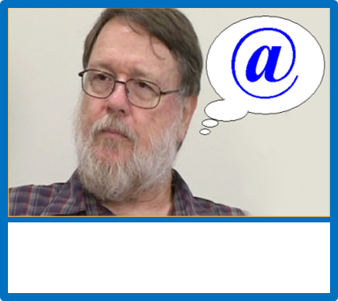
E-mail : abdulmannanamhs@gmail.com
ই-মেইল এর আবিষ্কারক ➡
রেমন্ড স্যামুয়েল টমলিনসন
(Ramond Samuel Tomlinson).
রেমন্ড স্যামুয়েল টমলিনসনকে ই-মেইল এর জনক বলা হয়।
Notes:
শিক্ষক প্রশ্ন করতে পারেন- ই-মেইল কী? এটা কখন থেকে প্রচলন হয়? ই-মেইল কে আবিষ্কার করেন?

Slide 9
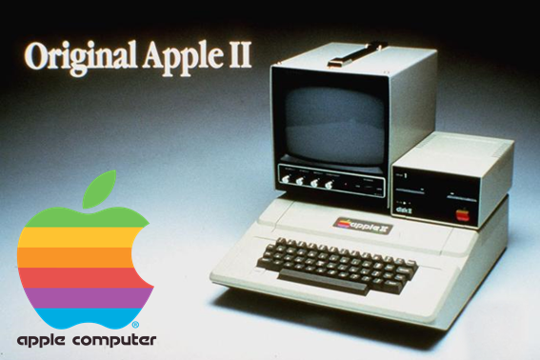
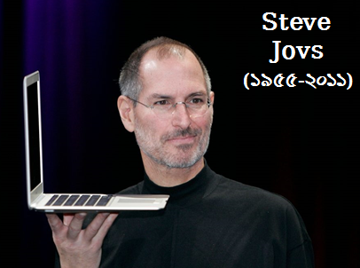
জন্ম : ১৯৫৫ খ্রিঃ
স্টিভ জবস
প্রথম দিকের
অ্যাপল কম্পিউটার
স্টিভ জবস অ্যাপল কম্পিউটারের প্রতিষ্ঠাতা। প্রতিষ্ঠানটির কার্যক্রম শুরু হয় ১৯৭৬ সালের ১লা এপ্রিল।
মৃত্যু : ২০১১ খ্রিঃ
অ্যাপল কম্পিউটারের প্রতিষ্ঠাতা কে ?
Notes:
শিক্ষক প্রতিটি অংশ প্পদর্শন করার পর তার নিজের মতো করে প্রশ্ন করতে পারেন? যাতে পাঠটি শিক্ষার্থী কেন্দ্রিক হয়।

Slide 10
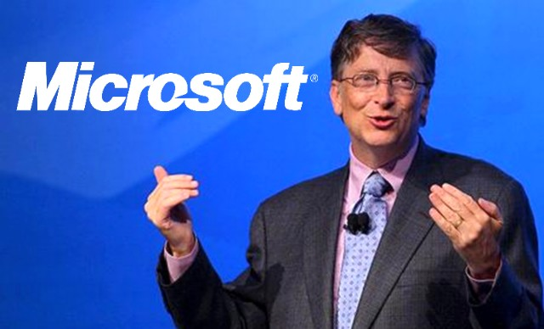
১৯৮১ সালে আইবিএম কোম্পানী তৈরি করে পার্সোনাল কম্পিউটার।
উক্ত পার্সোনাল কম্পিউটারের জন্য আইবিএম কোম্পানী অপারেটিং সিস্টম তৈরির দায়িত্ব দেয় মাইক্রেসফট কোম্পানীকে।
জন্ম : ২৮ অক্টোবর, ১৯৫৫ খ্রিঃ
মাইক্রোসফটের অন্যতম প্রতিষ্ঠাতা উইলিয়াম হেনরি বিল গেটস ( William (Henry Bill Gets).
বিল গেটস
Notes:
শিক্ষক প্রতিটি অংশ প্পদর্শন করার পর তার নিজের মতো করে প্রশ্ন করতে পারেন? যাতে পাঠটি শিক্ষার্থী কেন্দ্রিক হয়।

Slide 11
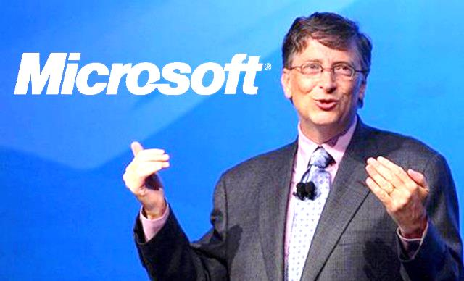
“If you Born Poor
It’s not your Mistake,
But if you Die Poor
It’s your Mistake.”
--- Bill Gates

Slide 12


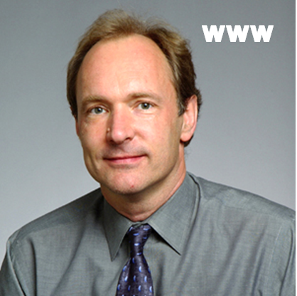


3W
WWW
জন্ম : ৮ জুন, ১৯৫৫ খ্রিঃ
WWW. ভার্চুয়াল জগতে এই ৩ টি W এর গুরুত্ব অনেক বেশি। এই
3W এর সাথে তোমাদের কার কার পরিচয় আছে ?
WWW = World Wide Web.
টিম বার্ণাস-লি
WWW এর জনক কে ?
টিম বার্ণাস-লি ( Tim Berners Lee) WWW অর্থাৎ 3W এর জনক ।
http =→ Hypertext Transfer Protocol.
Notes:
শিক্ষক প্রতিটি অংশ প্পদর্শন করার পর তার নিজের মতো করে প্রশ্ন করতে পারেন? যাতে পাঠটি শিক্ষার্থী কেন্দ্রিক হয়।

Slide 13
জোড়ায় কাজ 
সময় : ৫ মিনিট
নেটওয়ার্কের মাধ্যমে কম্পিউটারসমূহের মধ্যে আন্তঃসংযোগ কীভাবে বিকশিত হচ্ছে? ব্যাখ্যা কর।
Notes:
প্রয়োজনে শিক্ষখ সহযোগিতা করবেন।

Slide 14


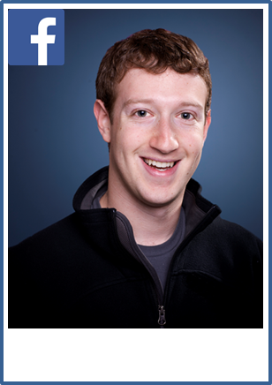
জন্ম : ১৪ মে, ১৯৮৪ খ্রিঃ
লগোটি কিসের ?
মার্ক জাকারবার্গ
Facebook কী?
মার্ক জাকারবার্গকে facebook এর জনক বলা হয়।
Facebook এর জনকের নাম কী?
২০১৫ সালের পরিসংখ্যান অনুযায়ী বিশ্বের ১৪১৫ মিলিয়ন লোক facebook ব্যবহার করে।
Notes:
শিক্ষক তার নিজের মতো করে প্রশ্ন করতে পারেন।

Slide 15

দলগত কাজ 
সময় : ৮ মিনিট
“তথ্যপ্রযুক্তির কল্যাণে পৃথিবীটা এখন আমাদের হাতের মূঠোয়”। বিশ্লেষণ কর।
Notes:
প্রয়োজনে শিক্ষখ সহযোগিতা করবেন।

Slide 16
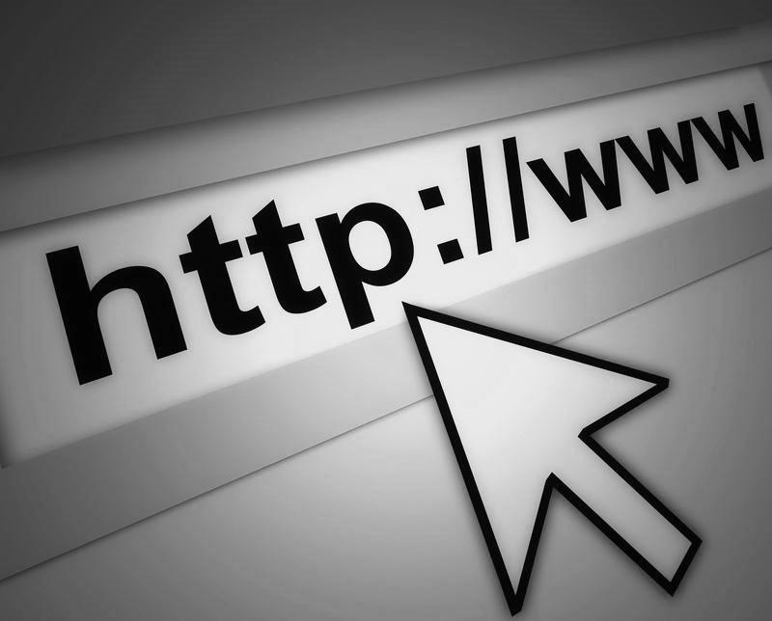
মূল্যায়ন
১. http এর পূর্ণ অর্থ কী?
২. WWW এর পূর্ণ অর্থ কী?
৩. আইবিএম কী?
৪. E-mail এর পূর্ণ অর্থ কী?
৫. ই-মেইল এর আবিষ্কারকের নাম কী?
ক মার্ক জাকারবার্গ
খ রেমন্ড স্যামুয়েল টমলিনসন
গ টিম বার্ণাস-লি
ঘ জগদীশ চন্দ্র বসু।

Slide 17

“তার এবং তারহীন যোগাযোগ ব্যবস্থা, কম্পিউটারের গণনা ক্ষমতা বৃদ্ধি এবং মাইক্রোইলেকট্রনিক্সের বিকাশ আইসিটি (ICT) কে মুঠোর মধ্যে নিয়ে এসেছে”। বিশ্লেষণ কর।

Slide 18
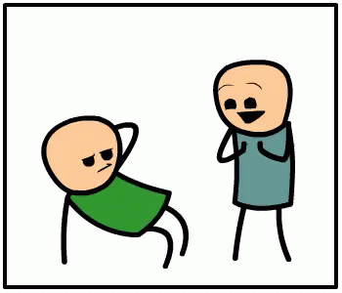
ধন্যবাদ

